Slide 1
ISTEN GONDOT VISEL RÓLUNK!
Kedves Szülők!
Kérjük, hogy segítsenek a gyermeküknek a hittanóra tananyagának az elsajátításában!
A digitális hittanórán szükség
lesz az alábbiakra:
valaki, aki felolvassa a szövegeket.
Kérem, hogy indítsák el a diavetítést!
Az animációkat csak így tudják látni!
DIGITÁLIS
HITTANÓRA
Javaslat: A PPT fájlok megjelenítéséhez használják a WPS Office ingyenes verzióját (Letölthető innen: WPS Office letöltések ). Az alkalmazás elérhető Windows-os és Android-os platformokra is!

Slide 2
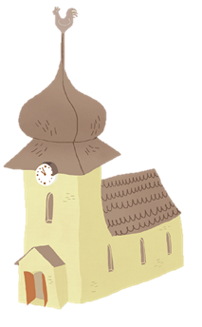
Áldás, békesség!
Kezdd a digitális hittanórát
az óra eleji imádsággal!

Slide 3
Ismételd el az aranymondást!
„Napról napra gondot visel rólunk szabadító Istenünk.”
Zsoltárok könyve 68,20

Slide 4
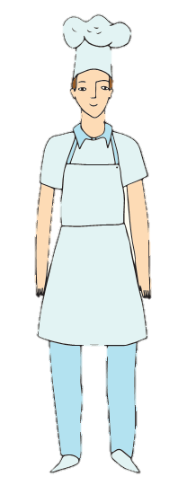
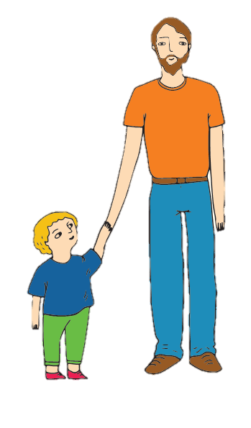
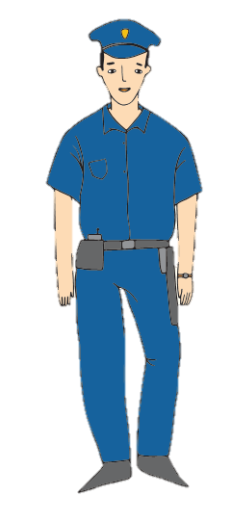
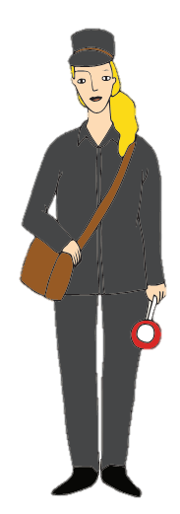
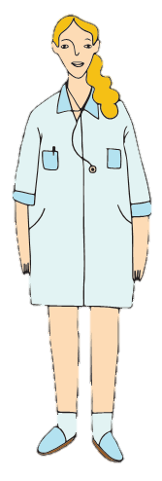
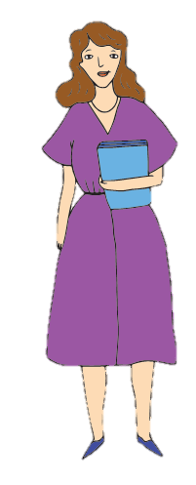
Nézd meg a képen látható felnőtteket!
Mindannyian gondoskodnak gyerekekről. Sorold fel, ki és hogyan teszi!

Slide 5
Válassz egy rajzot, és mutogasd el szavak nélkül,
hogyan gondoskodik ő a gyerekekről!

Slide 6
Segítsd megtalálni az állatoknak a táplálékukat!
Kattints arra az élelemre, amit a nyulak szeretnek!
NEM TALÁLTAD EL!
NEM TALÁLTAD EL!
ELTALÁLTAD!

Slide 7
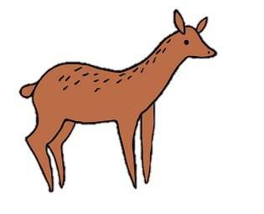
ELTALÁLTAD!
Kattints arra az élelemre, amit az őzek szeretnek!
NEM TALÁLTAD EL!
NEM TALÁLTAD EL!

Slide 8
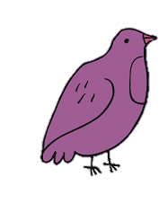
Kattints arra az élelemre, amit a galambok szeretnek!
NEM TALÁLTAD EL!
ELTALÁLTAD!
NEM TALÁLTAD EL!

Slide 9
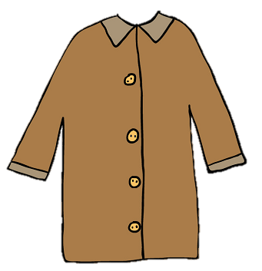
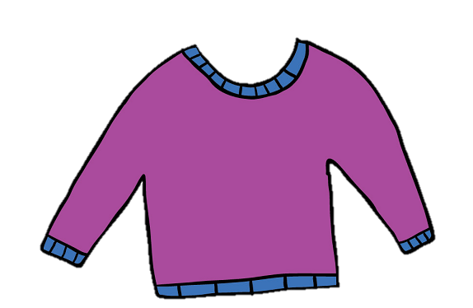
Ha olyan tárgyat látsz,
amivel védheted magad a hideg ellen, akkor dörzsöld meg a karod, mintha fel akarnád melegíteni.
Ha olyan tárgyat látsz,
amivel a testedet táplálhatod,
akkor tegyél olyan mozdulatot,
mint aki eszik!
Ha olyan tárgyat látsz,
amit sem megenni, sem felvenni hideg ellen nem lehet, akkor rázd meg a fejed!
Isten gondoskodik rólunk!
Úgy tettél, mint aki eszik?

Slide 10
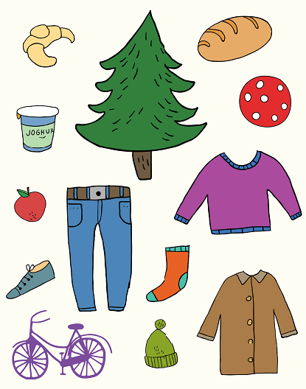
Isten gondoskodik rólunk!
Ételekkel,
innivalókkal
Ruhákkal
Játékokkal és sok-sok mindennel!

Slide 11
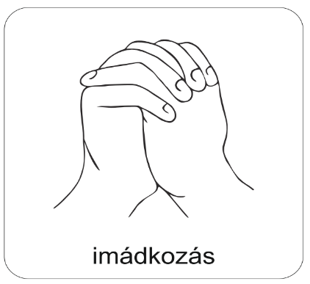
A digitális hittanóra végén így imádkozz!
Kedves Hittanos!
Várunk a következő digitális hittanórán!

Slide 12
Áldás, békesség!
„Jóságod és szereteted kísér életem minden napján.” (Zsoltárok 23,4)
Kedves Szülők!
Köszönjük a segítségüket!
Isten áldását kívánjuk ezzel az Igével!

